Slide 1
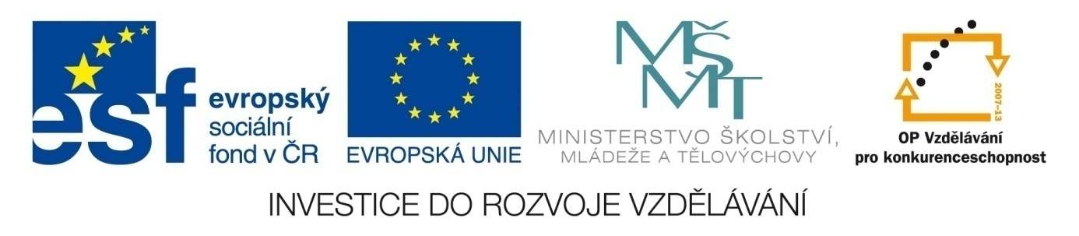
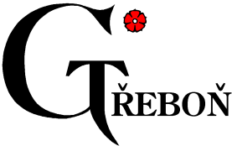
Ostrovní biogeografie
Autor RNDr. Markéta Drábková
Datum: 15. 10. 2013
Gymnázium, Třeboň, Na Sadech 308

Slide 2
Číslo projektu | CZ.1.07/1.5.00/34.0702
Číslo materiálu | VY_32_INOVACE_BIO.kvinta.53_ostrovní biogeografie
Škola | Gymnázium, Třeboň, Na Sadech 308
Autor | RNDr. Markéta Drábková
Název | Ostrovní biogeografie
Předmět | Biologie
Tematická oblast | Ekologie a ochrana ŽP pro SŠ
Šablona | III/2 - Inovace a zkvalitnění výuky prostřednictvím ICT
Ročník | SŠ
Metodický list/Anotace | Materiál obsahuje stručný výklad podle učebnice Úvod do moderní ekologie , proložený náměty pro samostatnou práci žáků, délka 10minut
Pokud není uvedeno jinak, použitý materiál je z vlastních zdrojů autora

Slide 3
Ostrovní biogeografie

Slide 4
Teorie ostrovní biogeografie
1963 - R. Mac Artur, E. Wilson
Charakteristické jevy vysvětleny pomocí dynamiky náhodných procesů
Realita je složitější

Slide 5
Rovnovážná teorie ostrovní biografie
Předpoklad – náhodné osidlování a vymírání druhů
Čím je na ostrově více druhů,
tím menší šance, že některý přibude
tím větší šance, že některý vymizí
Při určitém počtu druhů – náhodně rovnovážný stav
Dynamický stav – stálý počet druhů, změna druhového složení
Čím ostrov větší a blíže pevnině – tím druhově bohatší

Slide 6
Pokus ověřující tuto teorie
Ostrůvky mangrovových porostů u Floridy chemicky zbaveny bezobratlých
Za rok obnoveno původní druhové bohatství
Počet druhů stejných
Druhové složení jiné
co jsou mangrove, kde mají areál rozšíření?

Slide 7
zdroje
STORCH, David; MIHULKA, Stanislav. Úvod do současné ekologie. Praha: Portál, 2000, ISBN 80-7178-462-1.

